Slide 1
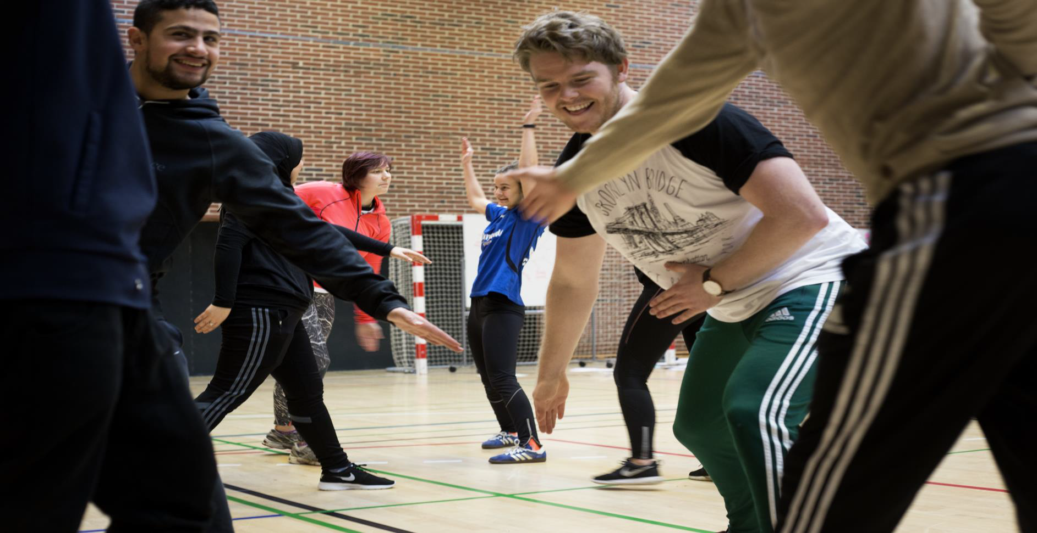
Young & Active: Workshopdag 2
Center for
Interventionsforskning
Notes:
Vi har skrevet et kort manuskript i noterne, så I kan se, hvad vi har tænkt med hvert slide. I bestemmer selvfølgelig selv, hvad I vil sige. I er velkomne til at tilpasse præsentationerne, som I ønsker.
Velkommen til ”Young & Active” workshopdag 2 . Kan I huske, hvad Young & Active går ud på?
Det handler om, at I skal være med til at skabe en sjov og god skoletid for jer selv og hinanden ved at igangsætte aktiviteter, der styrker fællesskab og bevægelse.

Slide 2
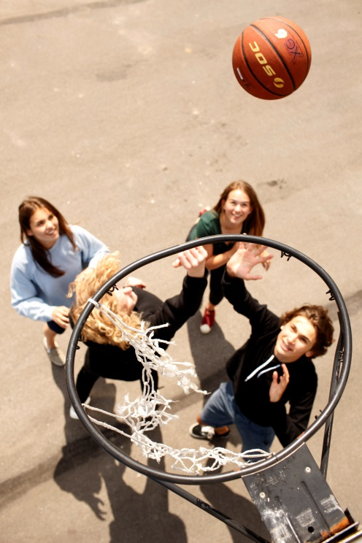
Formålet med dagen
At færdiggøre, planlægge og igangsætte de aktiviteter som i fandt frem til på workshopdag 1
Notes:
Sidste gang, til 1. workshopdag, fandt I på en masse idéer til aktiviteter. I udvalgte de idéer, I helst kunne tænke jer, blev til konkrete aktivitetstilbud på skolen. I dag har vi taget de aktiviteter med, som I valgte (Idé-arkene + A1-arkene).
I dag skal I nemlig arbejde med, hvordan I kan få igangsat aktiviteterne her på skolen. Det kan også være, at nogen af jer har fundet på andre idéer til aktiviteter siden sidst. I er også meget velkomne til at arbejde videre med dem i dag.

Slide 3
Dagens program
Præsentationsfase: Aktiviteter fra workshopdag 1 (+ evt. nye idéer til aktiviteter)
Aktivitetsfase: Vi er aktive sammen
Planlægningsfase: Hvordan kan aktiviteterne blive realiseret og implementeret på jeres skole?
Notes:
Her er, hvad der skal ske i dag:
Først skal vi have gennemgået de aktiviteter, I udvalgte på 1. workshopdag og evt. nye aktiviteter, I har fundet på siden 1. workshopdag.
Så skal vi være aktive sammen med nogle bevægelseslege
Og så skal vi planlægge, hvordan disse aktiviteter kan igangsættes her på gymnasiet!
Vi skal nok guide jer igennem de forskellige faser

Slide 4
Notes:
Jeg/vi vil gerne minde om de 6 bud, der også gjorde sig gældende for workshopdag 1.
Buddene er spilleregler for dagen, og hvis vi nu alle følger disse, så bliver det sjovest for alle.
Det første bud handler om aktiv deltagelse. Det betyder, at alle er med til alle aktiviteter, for så bliver det bare meget sjovere: Så på med JA-hatten!
Når jeg/andre af facilitatorerne ”båtter i hornet” (eller fløjter eller hvad facilitator vælger), rettes fokus og opmærksomhed mod den, der gør det.
Vi skal være kreative og nytænkende – innovative – i dag. Derfor er det vigtigt at bygge videre på idéerne, i stedet for at sige ”nej”, hvis det ikke var det, man selv havde tænkt. Det kalder vi ”ja og…”-princippet.
Ingen idéer er dårlige eller forkerte, så i dag er der ingen diskussion: alle idéer er gode og kan justeres så de bliver ekstra gode!
Det femte bud er lidt mere konkret: Husk, kun én idé pr. post-it, ellers bliver der forvirring.
Nu kommer det sidste og måske vigtigste bud: Alle er nærværende og lyttende den næste time/1,5 time. Det betyder ingen mobiltelefoner fremme ud over i pauserne. (Henvis gerne til øvelsen fra dag 1, eller gentag øvelse)

Slide 5
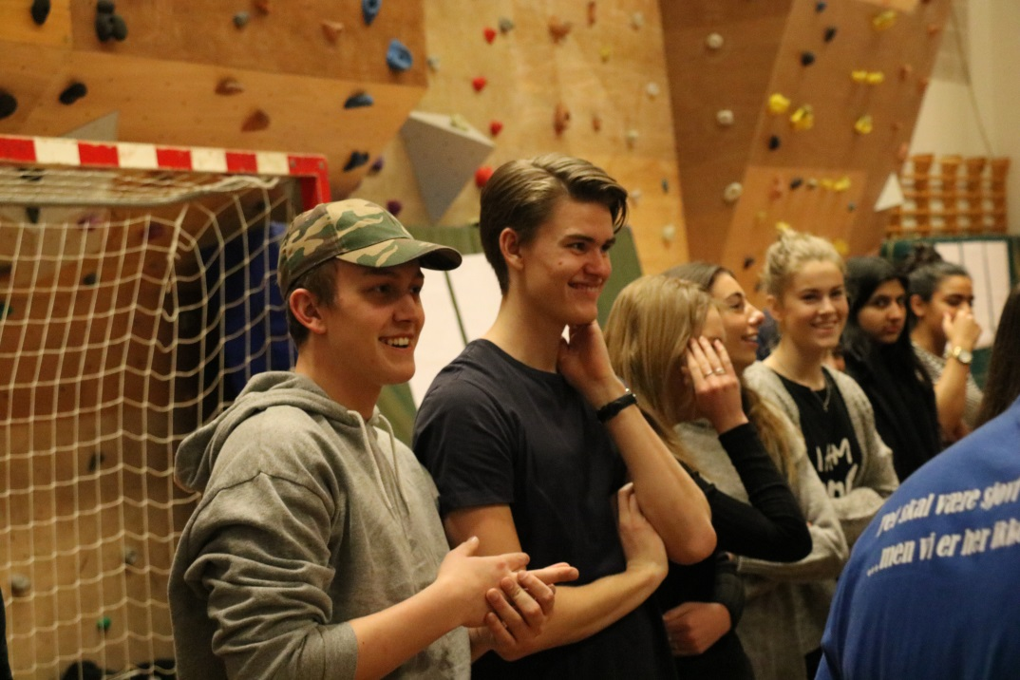
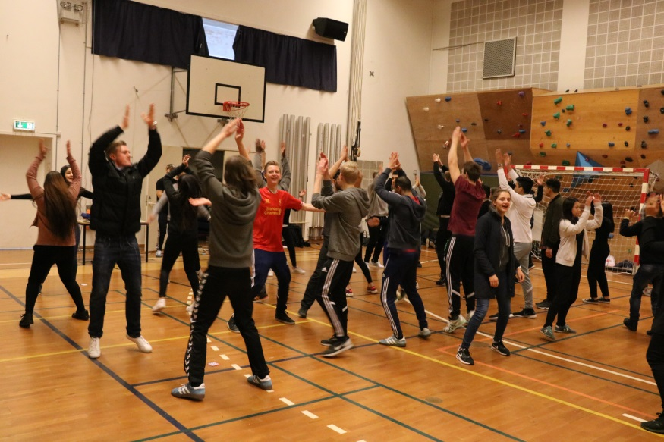
Nu skal vi i gang!
Notes:
Har I nogle spørgsmål, inden vi går i gang?

Slide 6
Fastholdelse
Brug overbliksarket til at lave en plan
Lav møder i frokostpausen
Lav en Facebookgruppe så I kan planlægge videre
Hold fast i jeres aktivitet!
Skab opmærksomhed på jeres idé/aktivitet via sociale medier
Notes:
Slidet bruges til at afslutte workshoppen. Fremhæv, at aktiviteterne de har arbejdet med over de to dage, er noget eleverne aktivt skal arbejde videre med på egen hånd og holde fast i, for at det bliver en succes.
Det er vigtigt at sige, at Young & Active ikke slutter i dag. Det er ikke et engangsevent, men derimod en proces, I nu har startet sammen. Derfor skal der nu arbejdes videre med de udvalgte aktiviteter, så alle kan få glæde af dem. I går så at sige i gang med en ”udførelsesfase” efter i dag.
Det vigtigste step er nu, at I får sat jeres aktiviteter i gang – brug jeres overbliksark til at holde øje med, hvad I skal gøre, og hvad I mangler at få styr på.
Det næste step er, at I fastholder jeres aktivitet – det kan være udfordrende at starte en ny aktivitet op, så hjælp hinanden til at komme og invitér hele tiden flere med i aktiviteten.
Løbende er det også vigtigt at holde øje med, om der er brug for at lave nogle tilpasninger af aktiviteten – skal aktiviteten ske flere eller færre gange, skal den være på et andet tidspunkt, et andet sted, mangler I en træner, eller kan I klare jer uden en træner osv.
For at aktiviteterne kan blive en fast del at jeres gymnasietid er det vigtigt at deltage i dem – så støt jeres kammerater ved at komme og deltage i de nye aktiviteter de får stablet på benene.
Hiv gerne fat i lærere m.m., hvis I tror, vi kan hjælpe jer videre med noget til aktiviteterne. Det er jeres ansvar at igangsætte og fastholde aktiviteterne, men vi hjælper gerne til!

